Slide 1
مساحات الاشكال المركبة
الفصل الدراسي الثالث

Slide 2
صباح الخير ياوطني
صباح المجد والعلياء
الحضور والغياب
الفصل الدراسي الثالث
نعود بحذر

Slide 3
شجرة الذاكرة
الفصل الدراسي الثالث

Slide 4
استراتيجية التصفح
اليوم
التاريخ
الحصة
علمتني الرياضيات
ان النجاح والفشل خطان متوازيين
صفحة
١٣

Slide 5
الموضوع
مساحات الأشكال المركبة
الأهداف
▪️إيجاد مساحات أشكال مركبة
المفردات
الشكل المركب

Slide 6
مجمع
المركب
مرادف كلمة
المفردات
الشكل المركب
ماذا تعلمنا
ماذاسنتعلم
ماذا نعرف
🎯إيجاد مساحات
الاشكال المركبة
الشكل المركب
صفحة
١٣

Slide 7
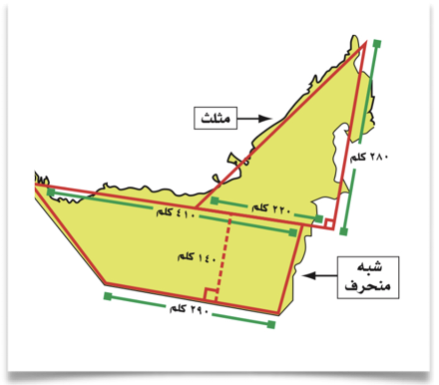
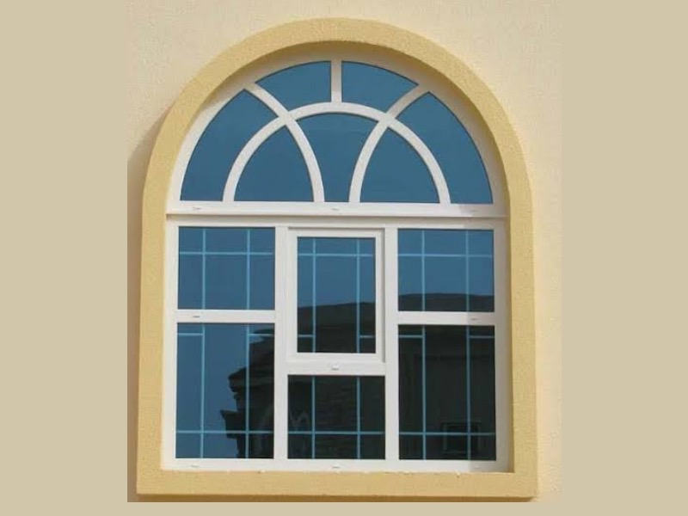
المركبات حولنا
المركبات في الكيمياء
الكلمات المركبة في اللغة العربية
مثل حضرموت
،و ذكر في القران كلمة
جهنم وهي كلمة مركبة
مساحة
دولة الامارات
المساحات المركبة
صفحة
١٣

Slide 8
صفحة
١٣

Slide 9
صفحة
١٣
المفردات
الشكل المركب
صفحة
١٣

Slide 10
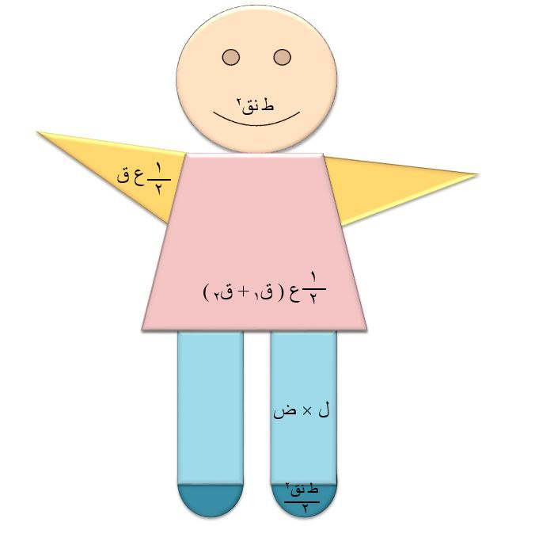
صفحة
١٣
ط=٣٫١٤
صفحة
١٣

Slide 11
صفحة
١٤
مثال

Slide 12
صفحة
١٤
تحقق من فهمك
الحل
يقسم الشكل الى | مربع | مستطيل
القانون
التعويض
الناتج
مساحة الشكل
م=ل✖️ض
م = ل✖️ل
فكر
زاوج
شارك
م=١٨✖️٦
م=١٢✖️١٢
١٠٨
➕
١٤٤
٢٥٢ سم ٢

Slide 13
صفحة
١٤
تحقق من فهمك
الحل
يقسم الشكل الى | نصف دائرة | مستطيل
القانون
التعويض
الناتج
مساحة الشكل
ط=٣٫١٤
م = ل✖️ض
١
٢
م =. ط نق٢
١
٢
م=١٥✖️٧
م=. ٣٫١٤ ✖️(٧٫٥)٢
١٠٥
➕
٨٨٫٣
١٩٣٫٣ قدما مربع

Slide 14
صفحة
١٥
تأكد
الحل
يقسم الشكل الى | مثلث | مستطيل
القانون
التعويض
الناتج
مساحة الشكل
م = ق✖️ع
م=ل✖️ض
١
٢
➕

Slide 15
صفحة
١٤

Slide 16
صفحة
١٤
تحقق من فهمك
الحل
يقسم الشكل الى | مثلث | مستطيل
القانون
التعويض
الناتج
مساحة الشكل
فكر
زاوج
شارك
➕

Slide 17
صفحة
١٧
مهارة تفكير عليا

Slide 18
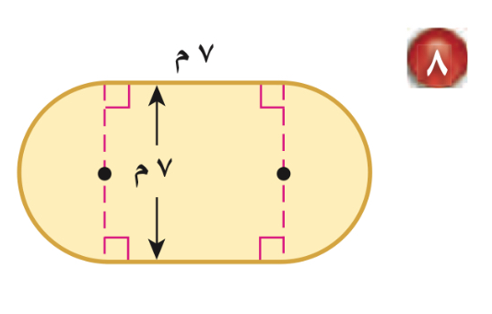
صفحة
١٦
تدريب وحل المسائل
الحل
يقسم الشكل الى | مربع | دائرة
القانون
التعويض
الناتج
مساحة الشكل
ط=٣٫١٤
➕

Slide 19
صفحة
١٧

Slide 20
صفحة
١٥
مثال

Slide 21
صفحة
١٥
تحقق من فهمك
الحل

Slide 22
صفحة
١٥
تأكد
الحل

Slide 23
صفحة
١٧

Slide 24
صفحة
١٦
تدريب وحل المسائل
الحل

Slide 25
الاستفسارات

Slide 27
ماذا تعلمنا
ماذاسنتعلم
ماذا نعرف
🎯إيجاد مساحات
الاشكال المركبة
🎯إيجاد مساحات
الاشكال المركبة
الشكل المركب

Slide 28
صفحة
١٦
عزيزتي الطالبة
يمكنك زيارة قناة عين التعليمية للاستفادة
سُبْحَانَكَ اللَّهُمَّ وَبِحَمْدِكَ، أَشْهَدُ أَنْ لَا إِلَهَ إِلَّا أَنْتَ أَسْتَغْفِرُكَ وَأَتُوبُ إِلَيْكَ

Slide 29
روابط مجموعة رِفعة التعليمية
🔻
@Maths0120
https://linktr.ee/Refa2
لاتنسوني من دعواتكم الصادقة
@hasnaa-2
https://t.me/hasna_math

